Slide 1
Web开发一
第十章 CSS盒子模型

Slide 2
理解盒子模型。
本讲目标
理解行内元素、块级元素的概念并掌握display属性的用法。
掌握使用CSS修饰元素边框的方法。
掌握使用CSS修饰元素内边距和外边距的方法。

Slide 3
本节内容
盒子模型
块级元素与行内元素
盒子模型的各项属性

Slide 4
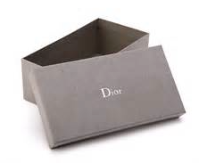

盒子
盒子：
一个容器，内部装入各类物品（内容）
要展示的物品（内容）较多时，盒子与盒子嵌套或堆叠起来，共同展示

Slide 5
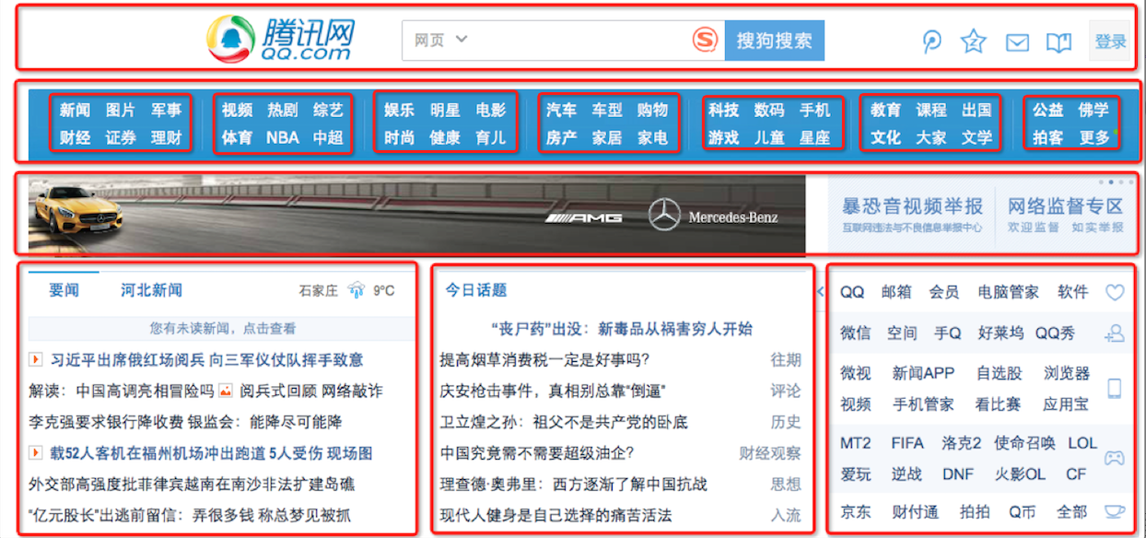
Web中的盒子模型
Web中的盒子：一个矩形区域，内容包裹在盒子中。盒子的
堆叠与嵌套形成整个页面的内容排布。

Slide 6
Web中盒子模型
盒子在Web中的作用：
内容的容器
通过盒子与盒子的嵌套、堆叠，控制页面内容的展示位置（布局）

Slide 7
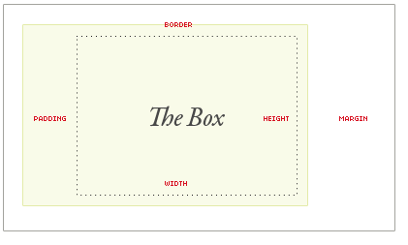
盒子模型特征
每个盒子具有的特征：
大小（width、height）
边框（border）
内边距（padding）
外边距（margin）

Slide 8
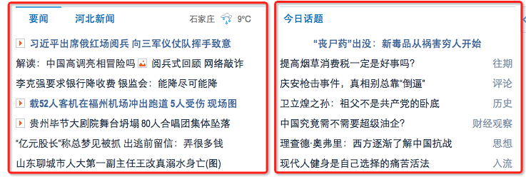
盒子模型特征
盒子模型特征：（宽、高、边框、内边距、外边距）

Slide 9
本节内容
盒子模型
块级元素与行内元素
盒子模型的各项属性

Slide 10
块级元素与行内元素
哪些元素具有盒子模型的特征？
<p></p>
<ul></ul>
…
哪些元素不具有盒子模型的特征？
<a></a>
…
demo10-1

Slide 11
HTML的块级元素与行内元素
根据HTML元素的显示特征，可分为：
块级元素（block level element）
元素在显示时会独占一行，并同时具有宽、高、内外边距特征。
举例：<p>
行内元素（inline element）
在显示时通常不会以新行开始，横向排列，到最右端自动折行。
举例：<a>

Slide 12
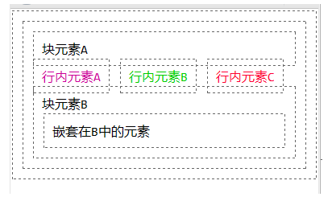
HTML的块级元素与行内元素

Slide 13
HTML常见的块级元素和行内元素
常见的块级元素：
form – 交互表单
h1 – 1级标题
hr – 水平分隔线
p – 段落
table – 表格
ul – 无序列表
常见的行内元素：
a – 链接
img – 图片
input – 输入框
select – 项目选择
font – 字体设定
b – 粗体
i – 斜体
strong – 粗体强调

Slide 14
HTML容器元素
<div></div>
块级元素
作为内容或其他元素的容器
控制元素的大小、边框、位置等
控制内部元素和内容的样式
demo10-2

Slide 15
HTML容器元素
<span></span>
行内元素
作为内容或其他元素的容器
控制内部元素和内容的样式
demo10-3

Slide 16
CSS的display属性
display属性
用于指定HTML标签的显示方式
属性值：关键字
常用的有3个
属性 | 常用可能值 | 说 明
display | block | 将元素显示为块级元素，该元素前后会带有换行符
 | inline | 默认。元素会被显示为行内元素，该元素前后没有换行符
 | none | 该元素不会被显示

Slide 17


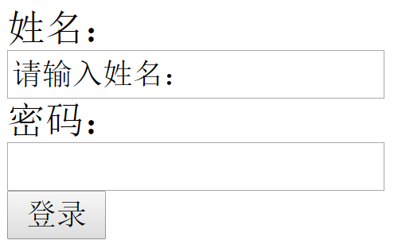
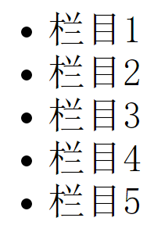

块级元素与行内元素的相互转换
行->块
块->行
demo10-4

Slide 18
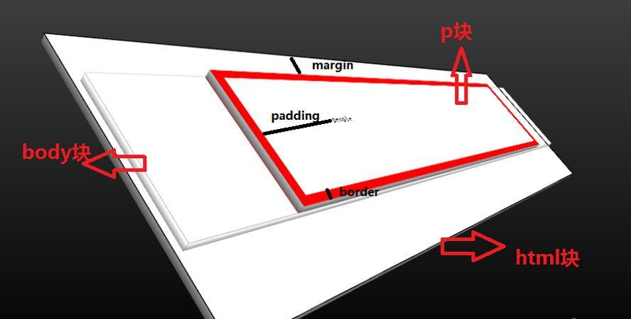
块级元素与行内元素的嵌套

Slide 19
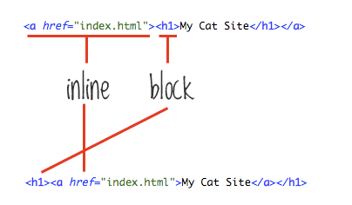
块级元素与行内元素的嵌套

Slide 20
本节内容
盒子模型
块级元素与行内元素
盒子模型的各项属性

Slide 21
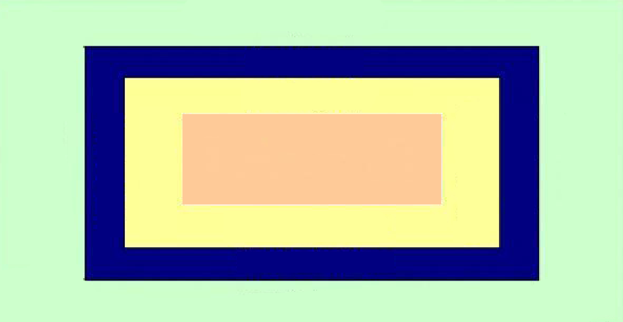
平面图
上外边距
上边框
上内边距
左内边距
右内边距
左外边距
左边框
右边框
右外边距
内容区域
高度
宽度
下内边距
下边框
下外边距
Notes:
盒子模型平面结构图

Slide 22
大小
页面元素，可以是表格、段落、列表、图片、文字、媒体等。
height
width
demo10-5

Slide 23
边框
边框：border
用于限定盒子的外围
border-top 上边框
border-right 右边框
border-bottom 下边框
border-left 左边框

Slide 24
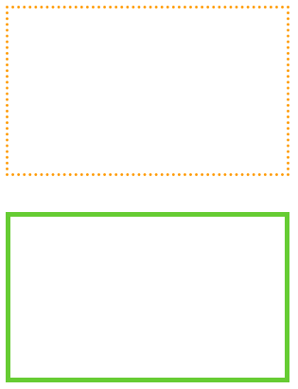
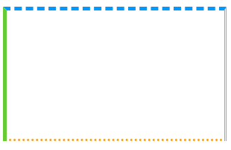
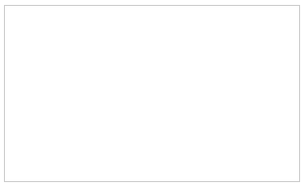
边框相关的CSS元素
border-top 上边框
border-right 右边框
border-bottom 下边框
border-left 左边框
边框的宽度：
边框的颜色：
边框的样式：
border-width
border-color
border-style

Slide 25
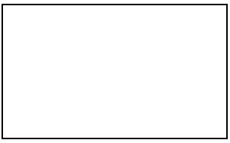
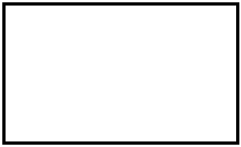
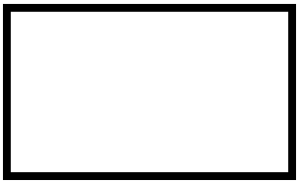
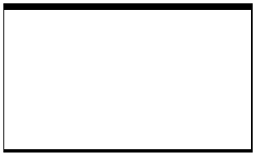
边框宽度
设置边框宽度：
border-width:宽度值
border-top-width:1px;
border-right-width:1px;
border-bottom-width:1px;
border-left-width:1px;
?

Slide 26



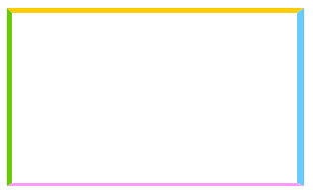
边框颜色
设置边框颜色：
border-color:颜色
border-top-color:#cccccc;
border-right-color:#cccccc;
border-bottom-color:#cccccc;
border-left-color:#cccccc;
?

Slide 27
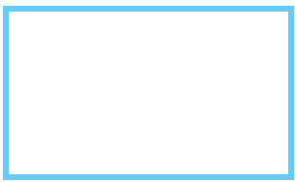


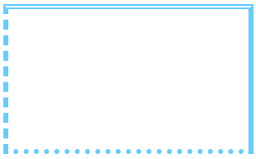
边框样式
设置边框样式：
border-style:样式关键字
border-top-style:solid;
border-right-style:solid;
border-bottom-style:solid;
border-left-style:solid;
?

Slide 28
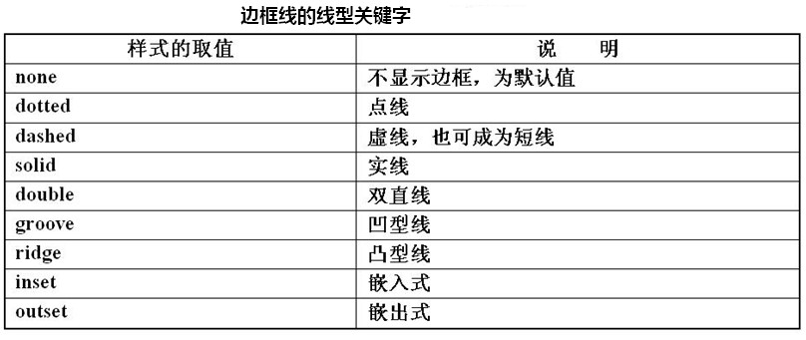
边框样式关键字

Slide 29

复合
border-top-width
border-right-width
border-bottom-width
border-left-width
border-width: 20px
border-width: 20px 10px
border-width: 20px 10px 20px 10px
上下 左右
上 右 下 左
border-color
border-style
顺时针

Slide 30
复合
复合（二）：
border : width / style / color
border-width:3px;
border-style:dotted;
border-color:#ff9900;

Slide 31
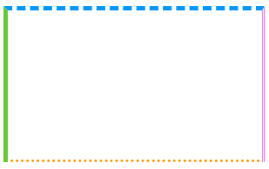
实例
border:1px solid #cccccc
border-bottom:3px dotted #FF9900;
border-left:5px solid #66CC33;
border-right:3px double #FF66FF;
border-top:5px dashed #0099FF;
demo10-6

Slide 32
内边距
内边距：padding
用于控制内容部分与边框的间距
padding-top 上间距
padding-right 右间距
padding-bottom 下间距
padding-left 左间距

Slide 33
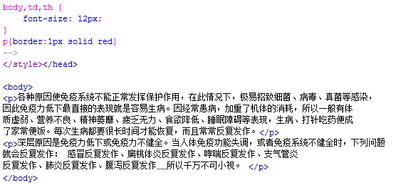
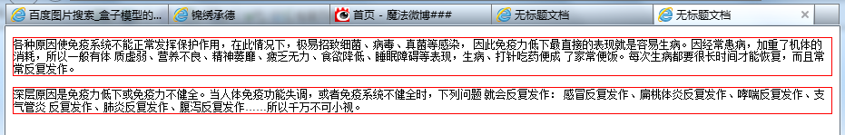
举例说明

Slide 34
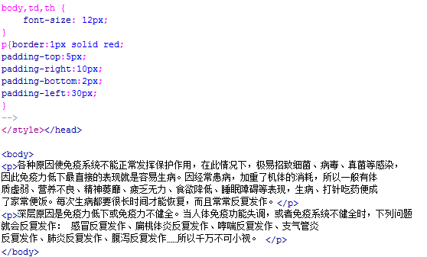
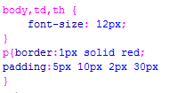
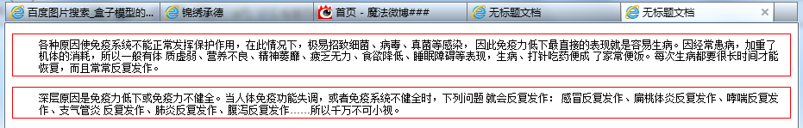
添加内边距
顺时针
上 右 下 左

Slide 35
外边距
外边距：margin
用于控制盒子之间的间距
margin-top 上间隔
margin-right 右间隔
margin-bottom 下间隔
margin-left 左间隔

Slide 36
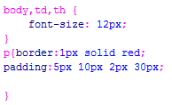
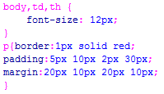
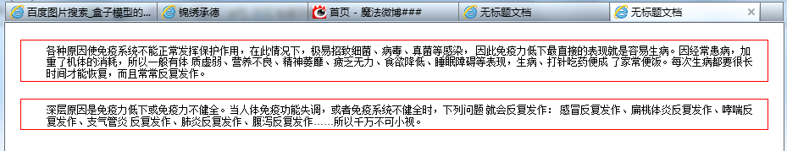
举例说明

Slide 37
复合
padding-top:20px
padding-right :10px
padding-bottom :20px
padding-left :10px
padding: 20px
padding: 20px 10px
padding: 20px 10px 20px 10px
上下 左右
上 右 下 左
顺时针
margin-top:20px
margin-right :10px
margin-bottom :20px
margin-left :10px

Slide 38
总结
margin-top
border-top
padding-top
border-left
padding-left
content
padding-right
border-right
margin-right
margin-left
height
padding-bottom
border-bottom
margin-bottom
width
Notes:
当将文档声明DOCTYPE删除后，IE 6对网页的解释会进入quirk（怪异）模式，此时盒子的宽度等于左边界＋宽度＋右边界
因此当使用了盒子属性后切忌删除DOCTYPE

Slide 39
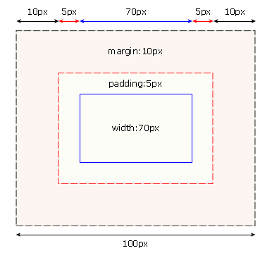
补充

Slide 40
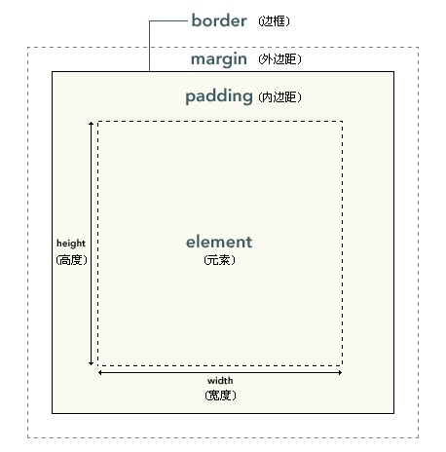
补充
背景应用于由内容和内边距、边框组成的区域。
元素框的最内部分是实际的内容，直接包围内容的是内边距。内边距呈现了元素的背景。内边距的边缘是边框。边框以外是外边距，外边距默认是透明的，因此不会遮挡其后的任何元素。

Slide 41
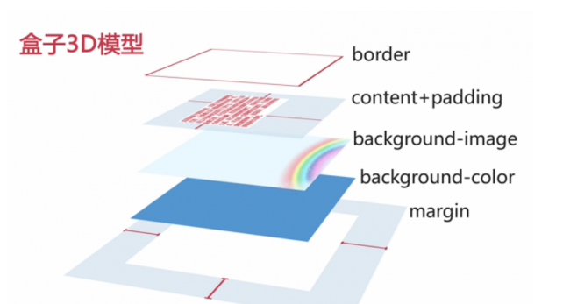
补充

Slide 42

补充
通用设置
内边距、边框和外边距都是可选的，默认值是零。但是，许多元素将由用户代理样式表设置外边距和内边距。可以通过将元素的 margin 和 padding 设置为零来覆盖这些浏览器样式。这可以分别进行，也可以使用通用选择器对所有元素进行设置：

Slide 43
本节小结
行内元素、块级元素的概念及display属性的用法。
CSS盒子模型简介。
使用CSS修饰元素边框。
使用CSS修饰元素内边距和外边距。

Slide 44
谢 谢
Thank You

